Slide 2
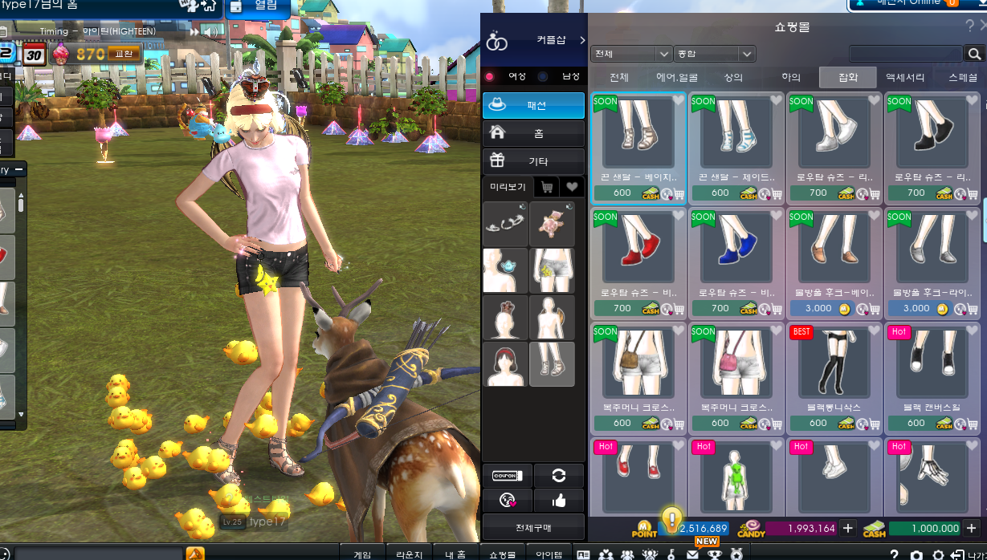
다금바리
방어
참돔
숭어
농어
고등어
도다리
노래미
우렁
전어
오징어
문어
우럭
병어
해삼
불가사리
성게
볼락
개불
말미잘
게
해파리
미더덕
굴
조개
꽁치
갈치
짱뚱어
미꾸라지
메기
새우
가재
다금바리
방어
참돔
숭어
농어
고등어
도다리
노래미
우럭
전어
꽁치
갈치
병어
볼락
오징어
문어
갑오징어
해파리
해삼
불가사리
성게
개불
말미잘
미더덕
해마
게
새우
가재
굴
조개
짱뚱어
미꾸라지
메기
우럭 타이틀 –
우럭이 막 우럭
광광 우럭따
고등어 타이틀 –
D.H.A의 제왕
미세먼지
고등어학교 신입생
고등어학교 재학생
고등어학교 졸업생
조기 타이틀 –
조기, 조기다 놔둬.
조기… 조기 퇴근하겠습니다.
새우 타이틀 -
여기 있새우
뒤집우새우
새우하면 깡!
대하철엔 대하드라마
새우를 새우세요.
해삼 -
해삼의 하루
해삼의 효능
해삼의 사랑
우럭
고등어
조기
새우
해삼

Slide 3
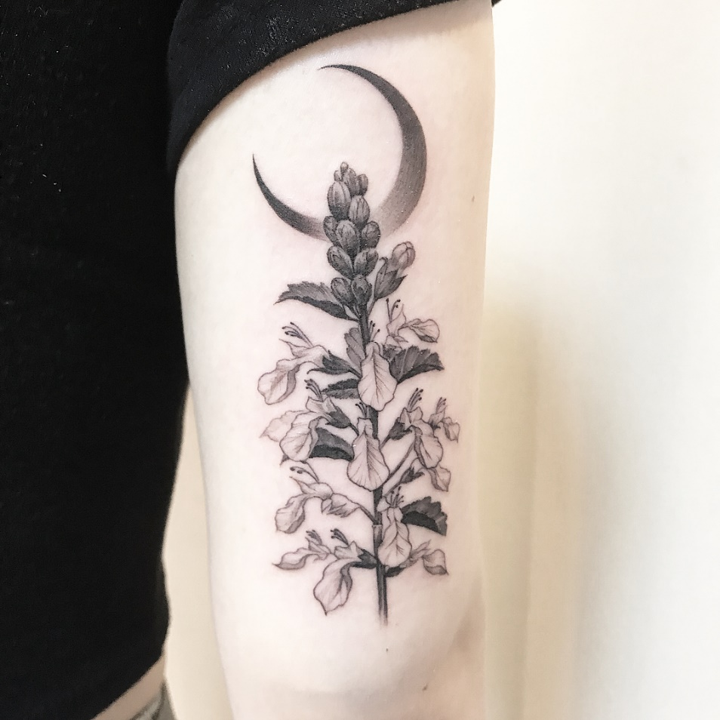
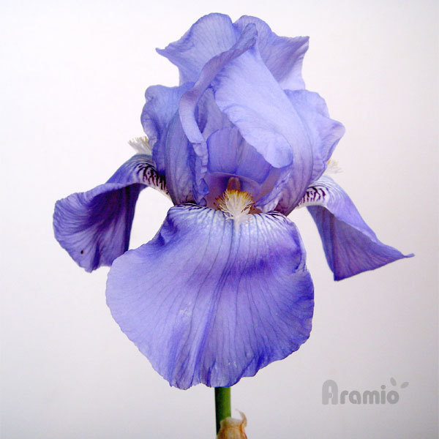
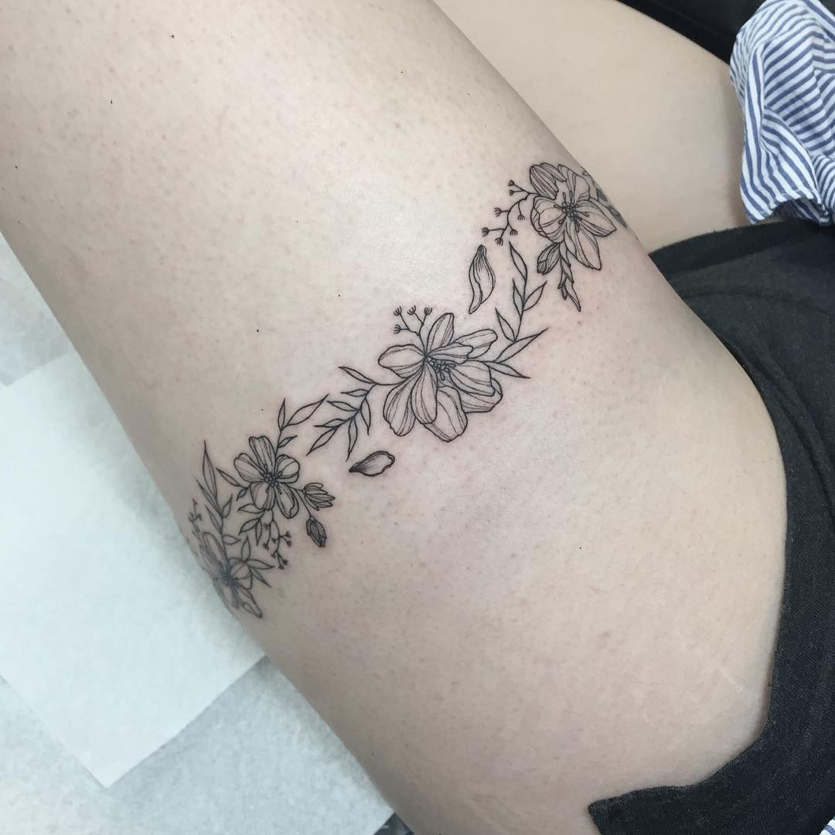
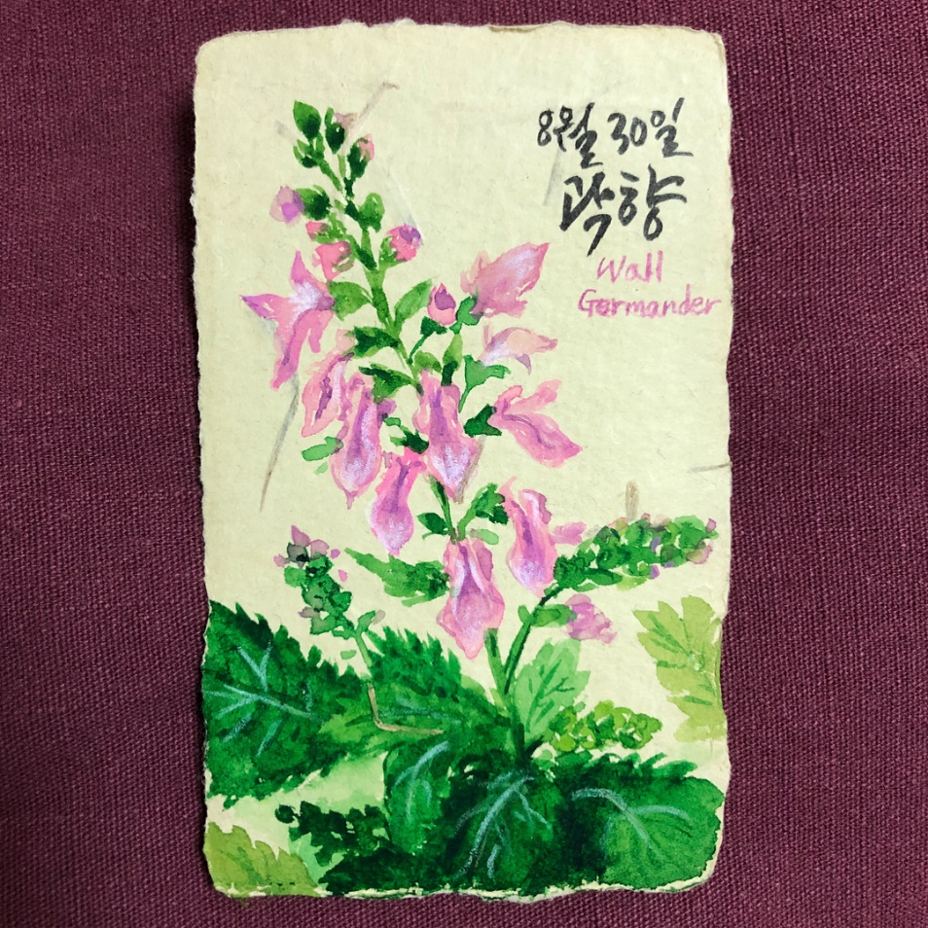

Slide 4
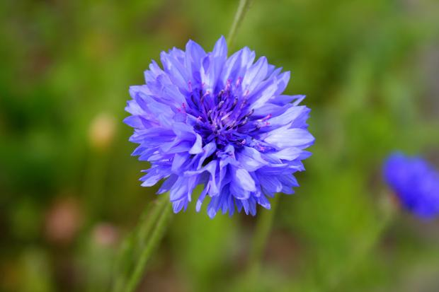
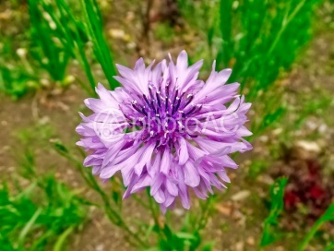
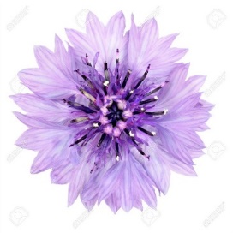

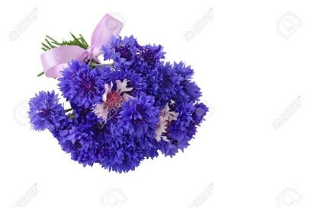
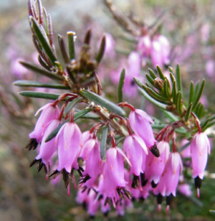
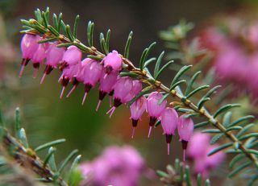
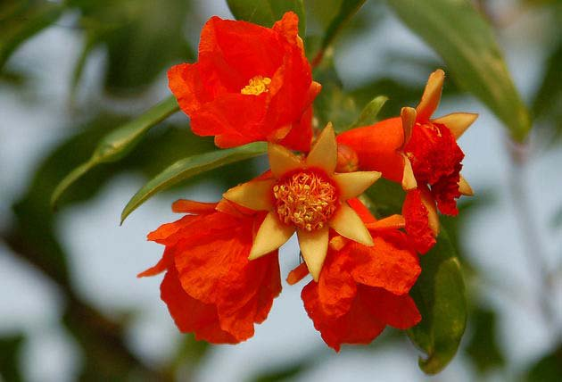
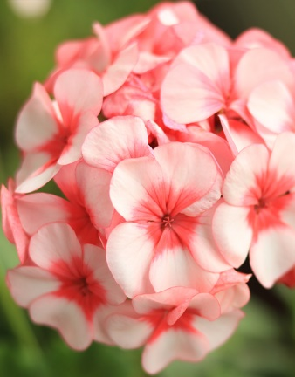
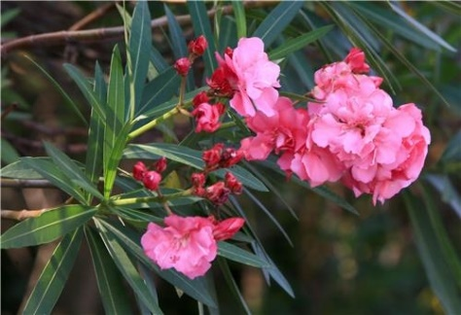
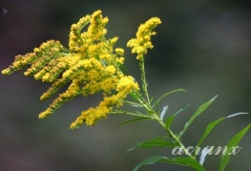
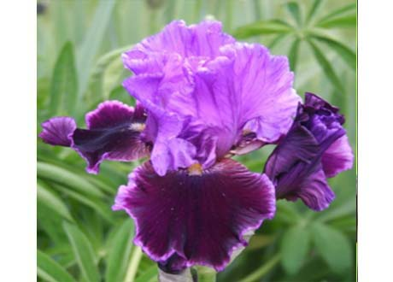
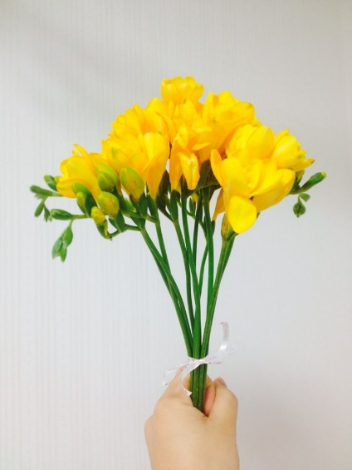
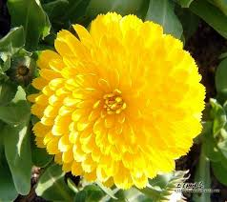
8월
수레국화
엘리카
석류꽃
제라늄
협죽도
골든 로드
저먼더
프리지아
금잔화

Slide 5
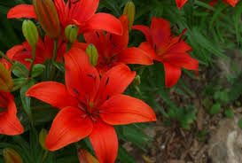
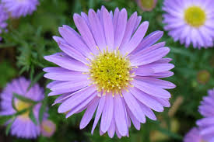
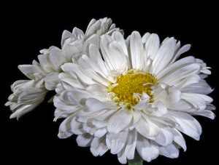
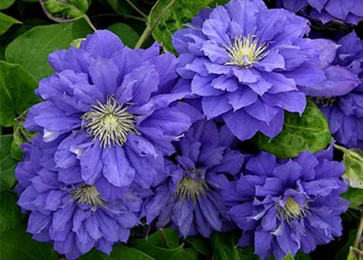
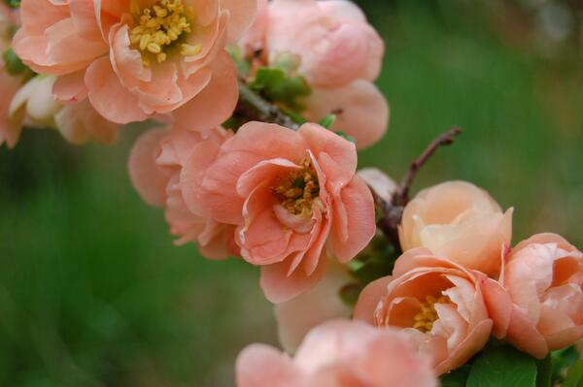
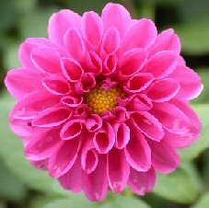
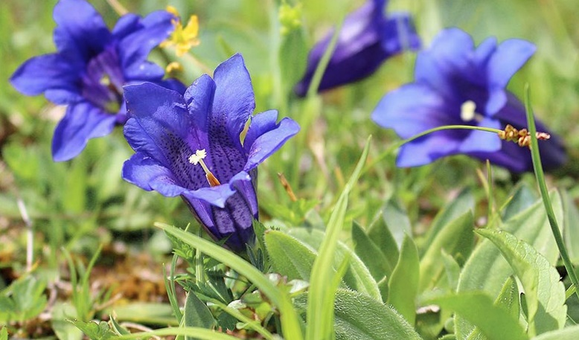
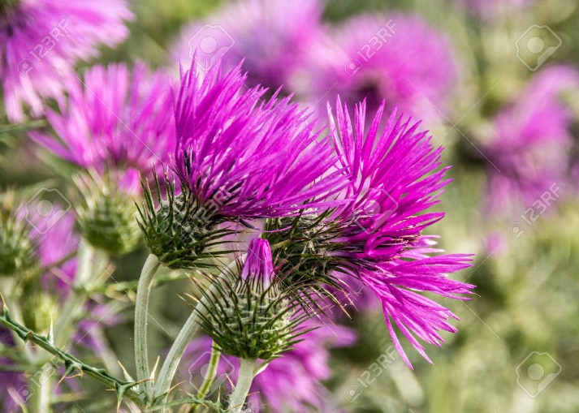
9월
호랑이꽃
갓개매취
흰색과꽃
클레마티스
마르멜루(로)
다알리아
용담
엉겅퀴
무엇을 (찾기, 검사, 세부 항목 확인) – css 느낌?
어떻게(무엇을 가지고)
언제
다음 주자.
what where when how why who

Slide 6
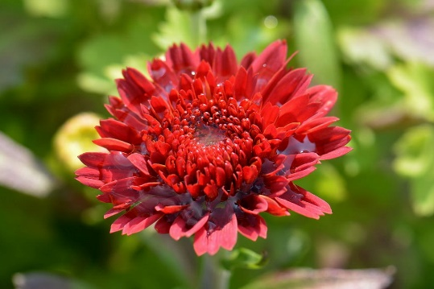
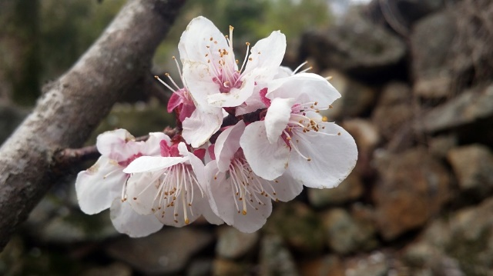
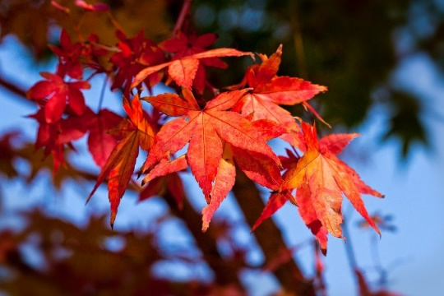
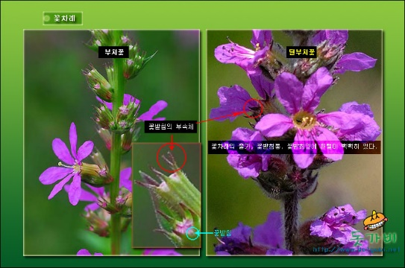
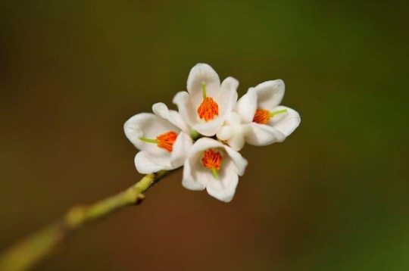
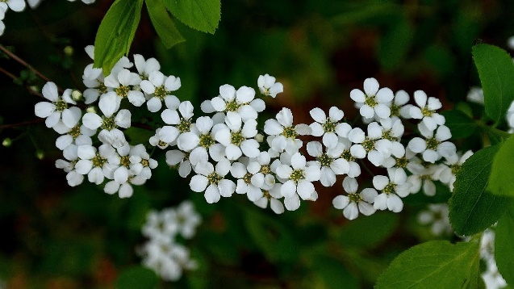
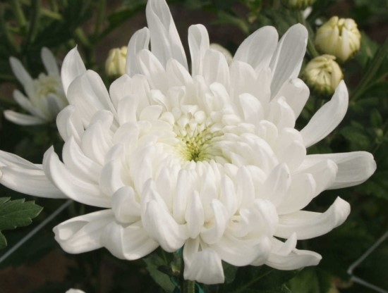
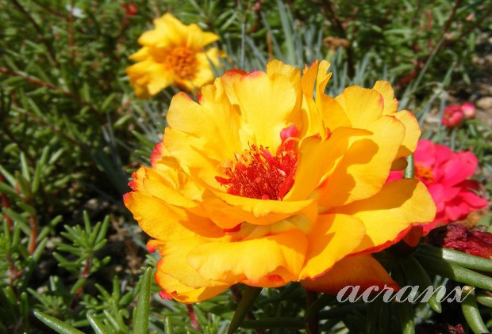
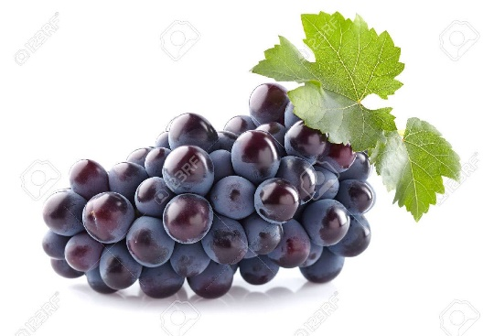

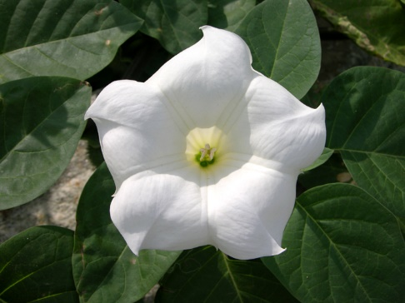
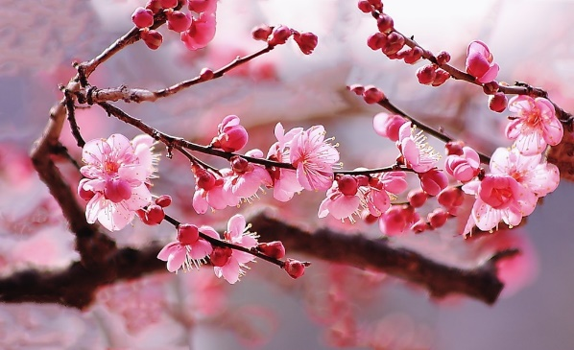
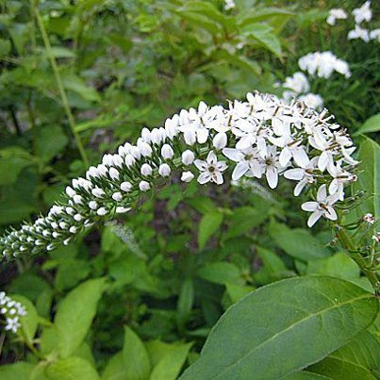
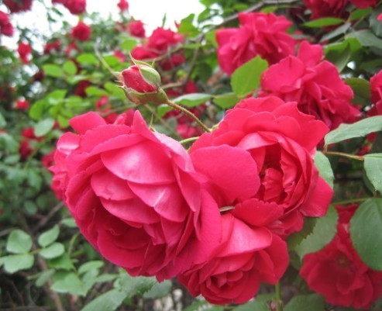
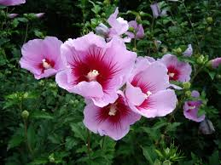
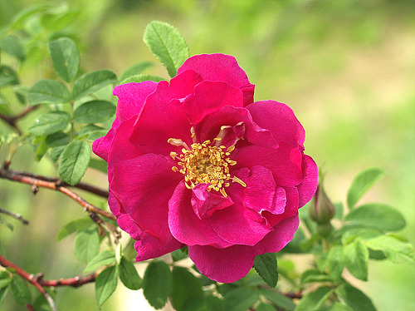
10월
빨강 국화
살구
단풍 나무
홉
종려 나무
개암나무
전나무
파슬리
희항
멜론
부처꽃
월귤
조팝나무
흰색 국화
스위트 비즐
이끼장미
포도
넌출월귤
빨강 봉선화
마(Indian hemp)
엉겅퀴
벗풀
흰독말풀
매화
단풍나무
수영
들장미
무궁화
해당화
로벨리아
칼라

Slide 7
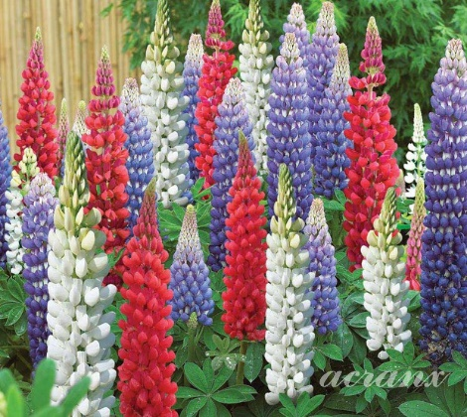
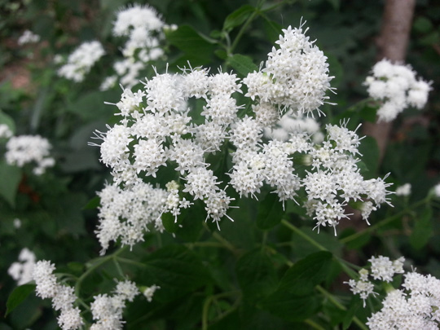
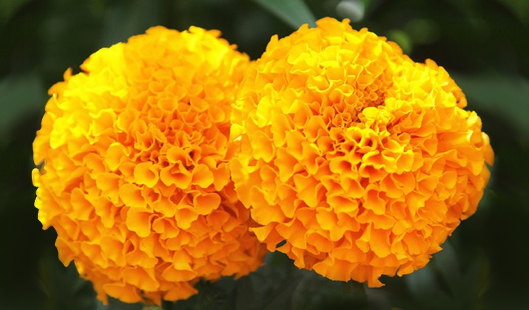
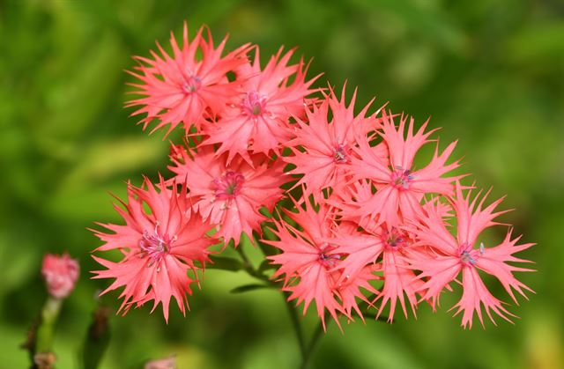
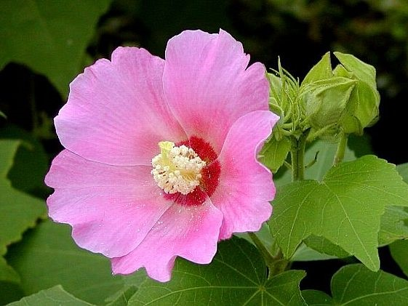
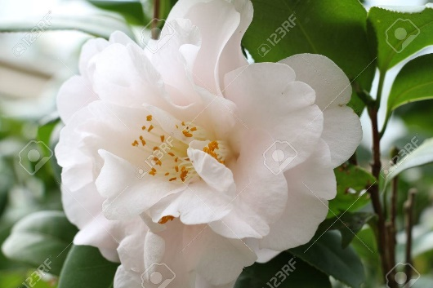
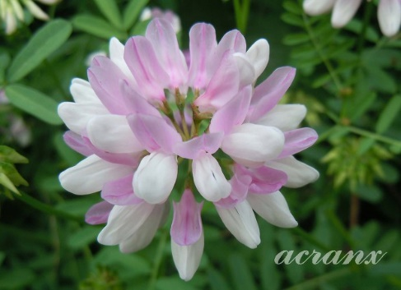
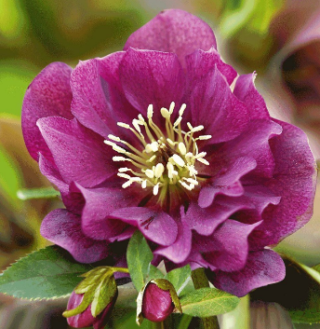
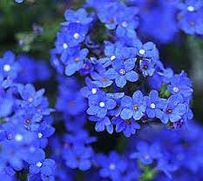







11월
서양모과
루피너스
브리오니아
골고사리
단양쑥부쟁이
등골나물
메리골드
가는동자꽃
몰약의 꽃
부용
흰동백
레몬
레몬 버베나
소나무
황금싸리
크리스마스 로즈
머위
산나라
범의귀
뷰글라스
초롱꽃
매자나무
양치
가막살나무
개옻나무
서양톱풀
붉나무
과꽃
바카리스
나엽마름풀

Slide 8















12월
쑥국화
이끼
라벤더
수영
앰브로시아
바위취
양치
갈대
국화
빨강 동백
단양쑥부쟁이
목화
자홍색국화
소나무
서향
오리나무
세이지
스노플레이크
파인애플
박하
백일홍
플라타너스
겨우살이
서양호랑가시나무
크리스마스 로즈
매화
석류
꽈리
납매
노송나무

Slide 9















1월
스노우드롭
노랑수선화
사프란
히아신스
노루귀
흰제비꽃
튤립
보라빛제비꽃
노랑 제비꽃
회양목
측백나무
향기 알리섬
수선화
시클라멘
가시
노랑 히아신스
수영
어저귀
소나무
미나리아재비
담쟁이덩굴
이끼
부들
가을에 피는 사프란
점나도나물
미모사
마가목
검은 포플라
이끼
매쉬 메리골드
노란 사프란

Slide 10


















2월
앵초
모과
황새냉이
빨간앵초
양치
바위솔
물망초
범의귀
은매화
서향
멜리사
쥐꼬리망초
갈풀
카모밀레
삼나무
월계수
야생화
미나리아재비
떡갈나무
칼미아
네모필라
무궁화
살구꽃
빙카
사향장미
아도니스
아라비아의 별
보리
아르메리아

Slide 11


















3 월
수선화
미나리아재비
자운영
나무딸기
수레국화
데이지
황새냉이
밤꽃
낙엽송
느릅나무
씀바귀
수양버들
산옥잠화
아몬드
독당근
박하
콩꽃
아스파라거스
치자나무
보라색튤립
벚꽃난
당아욱
글라디올러스
금영화
덩굴성 식물
흰 앵초
칼세올라리아
꽃아카시아나무
우엉
금작화
흑종초
백합

Slide 12
















4 월
아몬드
아네모네
나팔수선화
빨강아네모네
무화과
아도니스
공작고사리
금작화
벚나무
빙카
꽃고비
복사꽃
페르시아 국화
흰나팔꽃
펜 오키드
튤립
독일 창포
자운영
참제비고깔
배나무
수양버들
과꽃
도라지
제라늄
중국 패모
논냉이
수련
빨간 앵초
동백나무
금사슬나무

Slide 13

















5 월
카우슬립 앵초
미나리아재비
민들레
딸기
은방울꽃
비단향나무꽃
딸기
수련
겹벚꽃
사과
라일락
산사나무
매발톱꽃
물망초
조팝나물
노랑튤립
옥슬립 앵초
아리스타타
괭이밥
담홍색 참제비고깔
귀고리꽃
풀의 싹
헬리오토로프
삼색 제비꽃
올리브 나무
데이지
박하
토끼풀
보랏빛 라일락
무릇

Slide 14


















6 월
장미
빨강 매발톱꽃
아마
장미
메리골드
노랑붓꽃
슈미트티아나
재스민
스위트피
수염 패랭이꽃
중국 패모
레제다 오도라타
디기탈리스
뚜껑별꽃
카네이션
튜베로즈
토끼풀
백리향
장미
꼬리풀
달맞이꽃
가막살나무
접시꽃
버베나
나팔꽃
흰 라일락
시계꽃
제라늄
빨강 제라늄
인동

Slide 15








Slide 16
다금바리
방어
참돔
숭어
농어
고등어
도다리
노래미
우렁
전어
오징어
문어
우럭
병어
해삼
불가사리
성게
볼락
개불
말미잘
게
해파리
미더덕
굴
조개
꽁치
갈치
짱뚱어
미꾸라지
메기
새우
가재
다금바리
방어
참돔
숭어
농어
고등어
도다리
노래미
우럭
전어
꽁치
갈치
병어
볼락
오징어
문어
갑오징어
해파리
해삼
불가사리
성게
개불
말미잘
미더덕
해마
게
새우
가재
굴
조개
짱뚱어
미꾸라지
메기
우럭 타이틀 –
우럭이 막 우럭
광광 우럭따
고등어 타이틀 –
D.H.A의 제왕
미세먼지
고등어학교 신입생
고등어학교 재학생
고등어학교 졸업생
조기 타이틀 –
조기, 조기다 놔둬.
조기… 조기 퇴근하겠습니다.
새우 타이틀 -
여기 있새우
뒤집우새우
새우하면 깡!
대하철엔 대하드라마
새우를 새우세요.
해삼 -
해삼의 하루
해삼의 효능
해삼의 사랑
우럭
고등어
조기
새우
해삼

